Slide 1
Introducción a la programación

Slide 2
Estructura de control FOR
Al igual que el while, la sentencia for, es una estructura de control que nos permite manejar repeticiones.
El bucle for, es utilizado para realizar operaciones en las cuales se conoce de antemano la cantidad de veces que se repetirá el ciclo.
El ciclo for, se debe declarar con una variable que será el índice que controle las iteraciones, junto con una estructura que se pueda recorrer (rangos, cadenas, listas)
A

Slide 3

Ciclo for en Python
FOR
La instrucción for en Python, nos asegura que el ciclo siempre tiene una condición de inicio, de paso entre iteraciones y de finalización
Define el ciclo (Palabra reservada)
Espacio que recorre la variable de control
Variable de control
Instrucciones
(Tabulación es importante)
Dos puntos al terminar

Slide 4
¿Qué funciones se pueden usar?
Rangos
Función range()
La instrucción range() nos permite establecer un rango numérico, que entre otras cosas, puede ser recorrido por medio de un ciclo.
Tipos de range()
(i) range(num): rango que inicia en cero y termina en num-1
(ii) range(num1,num2): inicia en num1 y termina en num2-1 (iii) range(num1,num2,num3): inicia en num1, termina en num2-1 y avanza cada (num3) pasos

Slide 5


Ejemplos con for
EJEMPLO 1

Slide 6

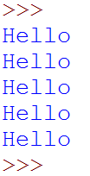
Ejemplos con for
EJEMPLO 2

Slide 7


Ejemplos con for
EJEMPLO 3

Slide 8


Ejemplos con for
EJEMPLO 4

Slide 9

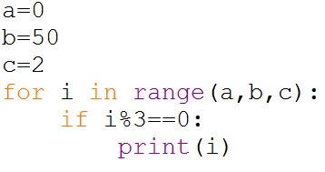
Ejemplos con for
EJEMPLO 5

Slide 10
Ejercicios usando FOR Parte 1
Sume los múltiplos del 9 entre el 1 y el 10.000
Multiplique los números que sean múltiplos de 3 y 5 a vez entre el 1 y el 100
Pregunte al usuario, cuántas veces desea que le pregunte nombres de integrantes de la familia, realice el ciclo que se repita esa cantidad de veces, y muestre en pantalla cuántas veces escribió “Juan”.

Slide 11


For con cadenas
Otra forma de hacer recorridos con el ciclo for, es por medio de cadenas de caracteres.
Recordemos que una cadena de caracteres, representa una sucesión de caracteres (letras, números, símbolos), que conforman la cadena. Se utiliza con las comillas.
“ ” ‘ ’

Slide 12
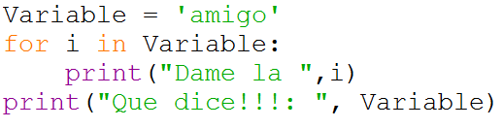
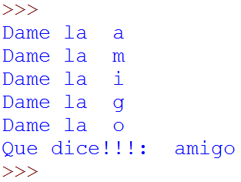
Ejemplos con for
EJEMPLO 6 cadenas

Slide 13
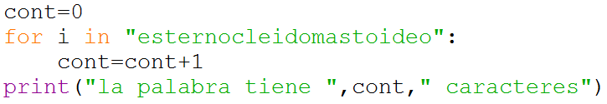

Ejemplos con for
EJEMPLO 7 cadenas
Sitios con ejemplos de las instrucciones que
Se pueden usar con cadenas
http://luauf.com/2008/08/24/strings-functions-en-python/
http://pyspanishdoc.sourceforge.net/lib/string-methods.html

Slide 14
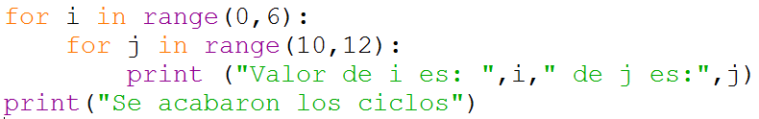
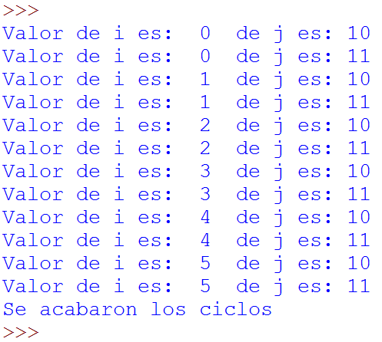
Ejemplos con for
EJEMPLO 8: ciclos anidados

Slide 15
Ejercicios usando FOR Parte 2
Cree una cadena de caracteres con la frase: “Colombia es un país hermoso con una amplia variedad de sitios turísticos. No te quedes sin conocerlos”.
Cree un programa usando el ciclo for, de manera que diga en pantalla la posición en la que se encuentra la primera vez que aparece la letra “h” y que a la vez muestre en pantalla, cuántas veces se repite la letra “m”

